Slide 1

Внедрение эффективных технологий профориентационной работы в урочной и внеурочной деятельности с учетом возрастных особенностей учащихся МБОУ Лицей г.Нижний Тагил
( реализация программы «Инженерная лаборатория будущего» )

Slide 2

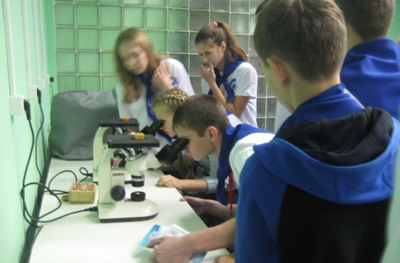

Инженерное образование в России – приоритетная стратегическая политическая задача РФ
«..именно инженерные кадры, воспитанные российскими школами и вузами, будут основой для модернизации экономики» В.В.Путин
Недостаточный уровень взаимодействия между
ОО – выпускниками – родителями - работодателями
Низкая информированность выпускников о возможностях построения карьеры в Н. Тагиле
Дефицит в квалифицированных молодых кадрах
Низкая заинтересованность выпускников возвращаться в город

Slide 3
Требования к кадрам
Современным производствам нужны
три основных типа специалистов
«Техник»
(работа на высокотехнологичном оборудовании, обслуживание и ремонт)
«Линейный
инженер» (обслуживание основных технологических процессов)
«Инновационный инженер»
(разработка и внедрение новых технических изделий и технологий)

Slide 4
Цель проекта:
Реализация системы трудового воспитания и профориентации, обеспечивающей высокий уровень развития потребности учащихся в общественно значимой трудовой деятельности, адекватное своим способностям профессиональное самоопределение и социальную адаптацию

Slide 5

Задачи сетевого сотрудничества:
1) организация деятельности для обеспечения непрерывности и преемственности между основным, профессиональным образованием и производством;
2) создание системы специализированной подготовки учащихся, ориентированной на реализацию профессионального самоопределения учащихся;
3) организация профориентационной значимой практической деятельности по реализации дальнейших профессиональных намерений учащихся;
4) обеспечение предпрофильной и профильной подготовки на старшей ступени обучения через организацию сетевого взаимодействия.

Slide 6






Новизна проекта
Педколлективы разных ОО
Администрация разных ОО
Работодатели
ВУЗы
Муниципалитет
СПО
Семьи

Slide 7

Перспективные формы сетевого сотрудничества
Предпрофильная подготовка (5-9 кл.) и профильное обучение (10—11 кл.)
Целевой набор выпускников лицея в ВУЗЫ по договору о сотрудничестве
Корпоративный орган управления
«Гильдия инженеров»
Выездные каникулярные школы и сессии
Тьюторское сопровождение профориентационной работы
Профессиональные пробы в лабораториях предприятий
Развитие материально-технической базы профильных кабинетов
Совместные партнерские НИР, конференции, олимпиады
учебно-методическое
Направления
сотрудничества
МБОУ Лицей
научно-методическое
профориентационное

Slide 8
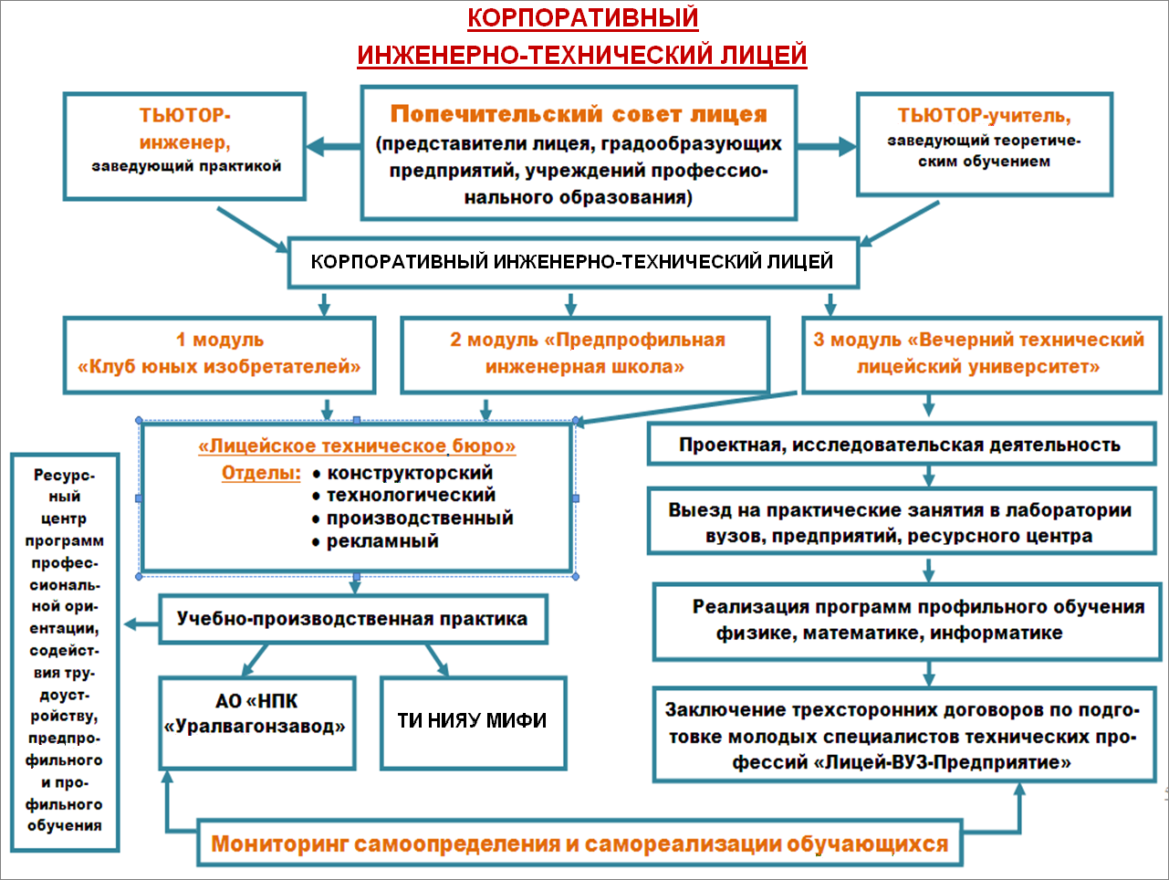
Корпоративный инженерно-технический лицей

Slide 9
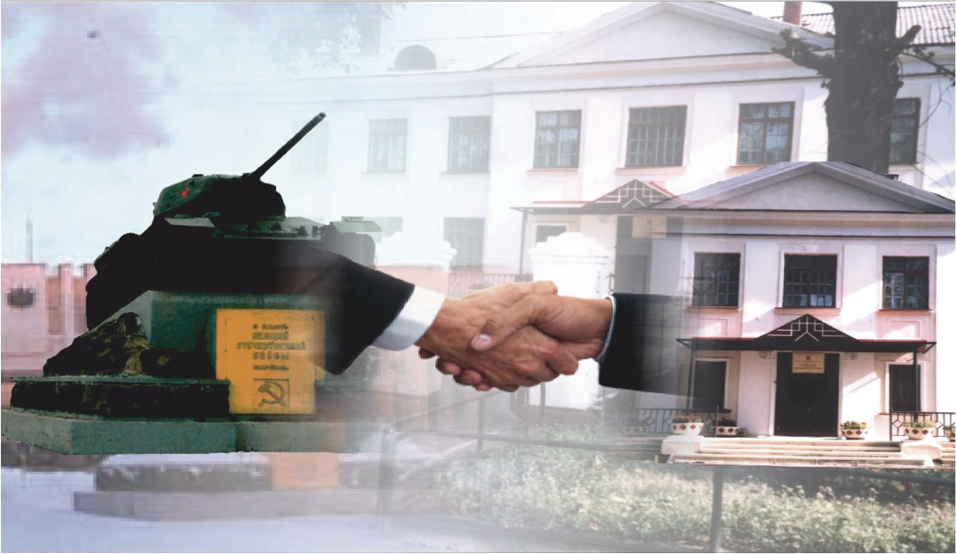




«Вся модернизация будет делаться только инженерами, представителями точных наук. Поэтому мы должны говорить о том, как обеспечить престиж инженерных профессий» Д.А. Медведев

Slide 10
Формы взаимодействия МБОУ Лицей с участниками сетевого взаимодействия
участие в НПК,
руководство НИР учащихся
выездные каникулярные школы и сессии
проведение Дней науки с практическими занятиями
проведение лекционных и семинарских занятий
проведение профориентационной работы
рецензирование НИР учащихся

Slide 11

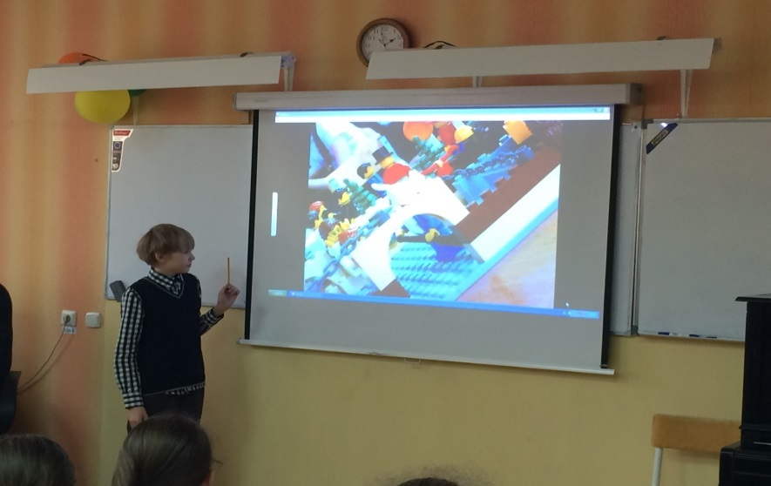
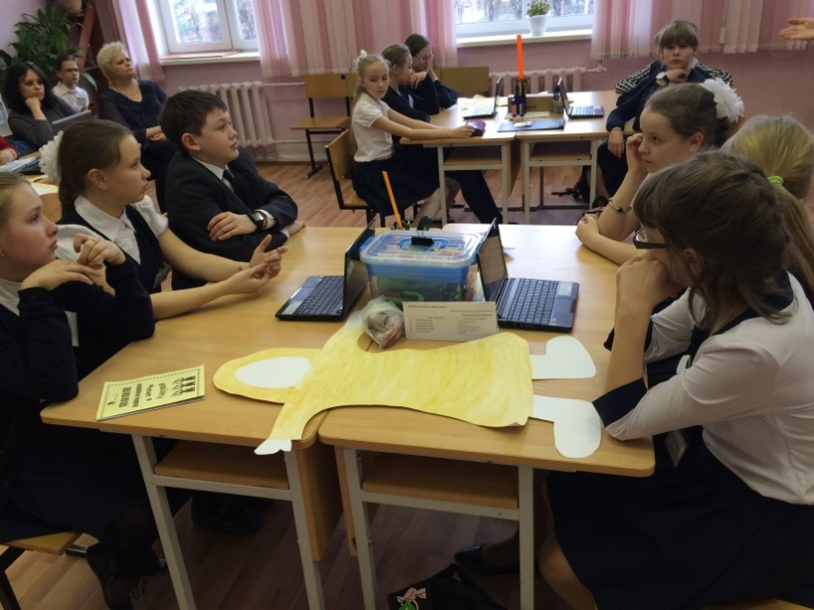
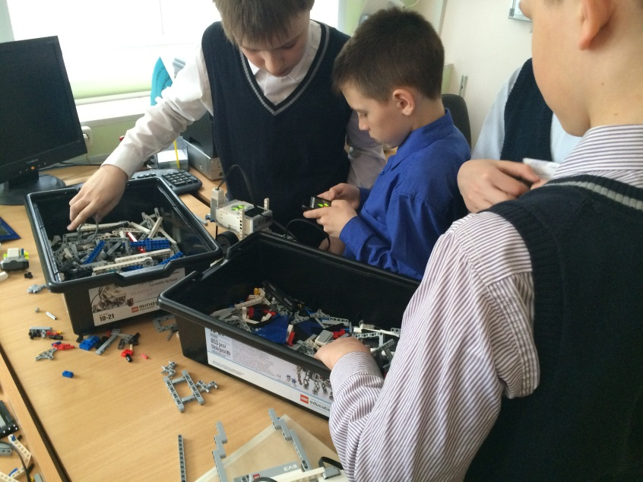
Формы взаимодействия МБОУ Лицей с АО «НПК «Уралвагонзавод»

Slide 12
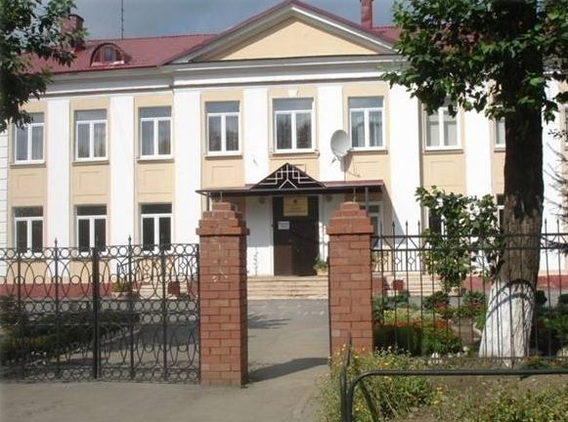
г. Нижний Тагил, ул. Энтузиастов, 15. тел.: 8(3435)331849 е-mail: liceum@nm.ru www.lyceum-nt.ru
Муниципальное бюджетное общеобразовательное учреждение
Лицей

Slide 13

Спасибо за внимание!

